Slide 1



Affaldsdatasystemet
- Til brug for virksomhedstilsyn
Anne L. Nissen
Ellen L. Nissen
Cirkulær økonomi og affald
Notes:
Præsentation af Anne og Ellen: Navn, stilling, baggrund, hvor sad vi før, hvad sidder vi med til hverdag. Hvor sidder vi til daglig og hvor er styrelsen på vej hen (Odense)?

Slide 2


Hovedpunkter
  Hvad er ADS?
  Hvad kan vi bruge ADS til?
  Hvad indberetter virksomhederne?
  Hvordan trækker vi data ud?
Notes:
Oplæg til os: Hvad skal indberettes fra virksomheder, og hvordan trækker vi som tilsynsmedarbejdere data, herunder kontrol af indberettede data, herunder EAK-Koder i forhold til miljøgodkendelser? Ved Miljøstyrelsen
”Vi” i denne sammenhæng → Kommunerne
Succes for i dag er hvis: I kan gå herfra, og vide hvordan, I kan bruge Affaldsdata næste gang I skal på tilsyn.
Må man stille spørgsmål undervejs? → Ja, det må man. Forestiller mig, at det vil være særlig relevant, når vi når til pkt. 4, gennemgangen af et udtræk.

Slide 3
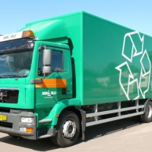
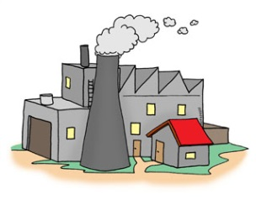

  AD-hvaffor noget? → Affaldsdatasystemet (ADS)
Notes:
Hvad er ADS?
-Nationalt system, der indeholder data om håndtering af affalds i Danmark + affald som krydser vores landegrænse
ISAK før. ADS siden 2010, stadig under udvikling. --> Vores brugere er de bedst egnede til at give nye idéer.

Slide 4
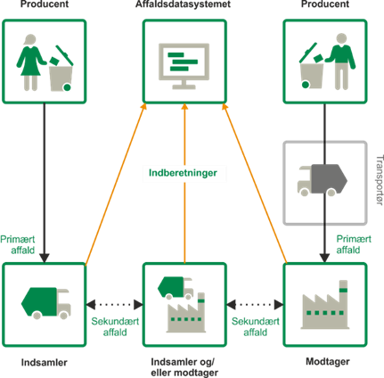
Notes:
Hvad er ADS?
Ikke need to know for kommunerne: Nice to know.
-En tegning for dem, der godt kan lide en grafisk opstilling. Som viser, hvad affaldsdatasystemet er.
-Bemærk at data ikke indrapporteres af producenten selv (i forhold til spørgsmålet om troværdighed).
Når der modtages, indsamles, eksporteres og importeres affald, skal det indberettes til ADS. Der skal foretages indberetning af alt modtaget affald. Dvs., at affald, som f.eks. flyttes mellem særskilte anlæg (forskellige virksomheders produktionsenheder), ikke skal indberettes af anlægget, som det fraføres fra, men kun af det modtagende anlæg. Kun ved eksport af affaldet og ved videregivelse af restprodukter fra forbrænding skal indberetning foretages af det anlæg, som affaldet ”føres fra”.
Både indsamlere og modtagere skal indberette til systemet. Indberetningerne til ADS indeholder oplysninger om affaldsproducenten, affaldets type og dets behandling, samt hvilken virksomhed, der har modtaget affaldet. I opgørelserne fra ADS skelnes der imellem primært og sekundært affald, hvor det primære affald skal forstås som affald, der registreres første gang.
Det samme affald kan blive indberettet flere gange til ADS, når eksempelvis ”indsamleren” foretager indberetning om den transporterede mængde og ”modtageren” indberetter at have modtaget fra ”indsamleren”. Dette er ikke en fejlagtig dobbeltregistrering, men en type af indberetning som i ADS identificeres som affald fra en sekundær kilde. Identifikationen sker automatisk ud fra P-nummeret sådan, at affald fra affaldsproducenter, hvis P-nummer, også har foretaget indberetning af indsamlet eller modtaget affald, markeres som sekundært affald.

Slide 5

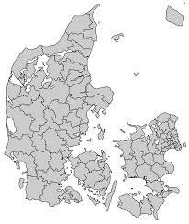


Hvem spørger efter data?
Hvad bruges data til?
Tilsyn
Politiske planer og målsætninger
Aktinsigt
Analyser
Hvem spørger efter data?
EUROSTAT
Danmarks statistik
Kommuner
Interesseorganisationer i affaldsbranchen
Kollegaer i MST og departementet
Journalister
Studerende
Notes:
Bruges af kommuner (affaldsmedarbejdere og tilsyns-medarbejdere) + nationalt strategisk/planlægningsmæssigt + af EU →Tal er et billede af virkeligheden og en baggrund for at kunne træffe beslutninger.

Slide 6
Hvad indberettes der?
Data til identifikation af producent
Affaldsmængde – vægt i ton
Affaldstype – Fraktionskode og EAK kode
Affaldsbehandling – danske koder og europæiske koder
Notes:
Hvad indberettes der?
Flere måder at indberette: Manuelt, CVS-fil, system til system.
Hvad vil det sige? → Se de næste slides
Bedste måde at forklare det, er ved at vise hvordan man udfylder en indberetning. → Vis den gemte CSV-fil. (80 % af alle indberetninger).

Slide 7
Husholdningsaffald: | Erhvervsaffald:
H01 Dagrenovation | E01 Dagrenovationslignende affald
H02 Madaffald | E02 Madaffald
H03 Forbrændingsegnet | E03 Forbrændingsegnet
H04 Deponeringsegnet | E04 Deponeringsegnet
H05 Papir inkl. aviser | E05 Papir inkl. aviser
H06 Pap | E06 Pap
H07 Glas | E07 Glas
H08 Plast | E08 Plast
H09 Emballage papir | E09 Emballage papir
H10 Emballage pap | E10 Emballage pap
H11 Emballage glas | E11 Emballage glas
H12 Emballage metal | E12 Emballage metal
H13 Emballage plast | E13 Emballage plast
H14 PVC | E14 PVC
H15 Træ | E15 Træ
H16 Imprægneret træ | E16 Imprægneret træ
H17 Haveaffald | E17 Haveaffald
H19 Jern og metal | E19 Jern og metal
H20 Uforurenet jord¹⁾ | E20 Uforurenet jord¹⁾
H21 Forurenet jord²⁾, medmindre omfattet af H26 | E21 Forurenet jord²⁾, medmindre omfattet af E29
H24 Bygge- og anlægsaffald | E24 Bygge- og anlægsaffald
H25 Sten | E25 Sten
H26 Farligt affald³⁾ | E29 Farligt affald³⁾
H27 Storskrald
H28 Gips | E30 Gips
H29 Øvrigt affald | E31 Øvrigt affald
H30 Emballage træ | E32 Emballage træ
H31 Dæk | E33 Dæk
 | E34 Asfalt
 | E35 Restprodukter fra forbrænding
H36 Blandet emballage | E36 Blandet emballage
 | E37 Slam4)
H38 Organisk affald, som ikke er omfattet af de øvrige | E38 Organisk affald, som ikke er omfattet af de øvrige
H39 Tekstiler | E39 Tekstiler
H40 Lyskilder | E40 Lyskilder
H41 Fotovoltaiske paneler | E41 Fotovoltaiske paneler
H42 Stort udstyr (weee) | E42 Stort udstyr (weee)
H43 Udstyr til temperaturudveksling (weee) | E43 Udstyr til temperaturudveksling (weee)
H44 Småt udstyr (weee) | E44 Småt udstyr (weee)
H45 Skærme, monitorer og udstyr med skærme >100 cm2 | E45 Skærme, monitorer og udstyr med skærme >100 cm2
H46 Småt it- og teleudstyr (ingen ydre dimension på mere end 50 cm) | E46 Småt it- og teleudstyr (ingen ydre dimension på mere end 50 cm)
H47 Blandet elektronik (hvor ingen anden kode er mere præcis) | E47 Blandet elektronik (hvor ingen anden kode er mere præcis)
H48 Bærbare batterier | E48 Bærbare batterier
H49 Industribatterier | E49 Industribatterier
H50 Bilbatterier | E50 Bilbatterier
E og H-koder
Efter ny bekendtgørelse 2018
Kode for tekstil
kode for blandet emballage
Flere elektronikkoder
Notes:
Det danske system er primært bygget op om materialer. Færre koder end det europæiske og på den måde mere overskueligt, men på nogle måder mindre præcist.
Virksomhederne kører selv deres eget (meget detaljerede) registreringssystem, som de afregner efter, derfor kan I opleve, at det tager noget tid at ”oversætte” mellem koder.

Slide 8
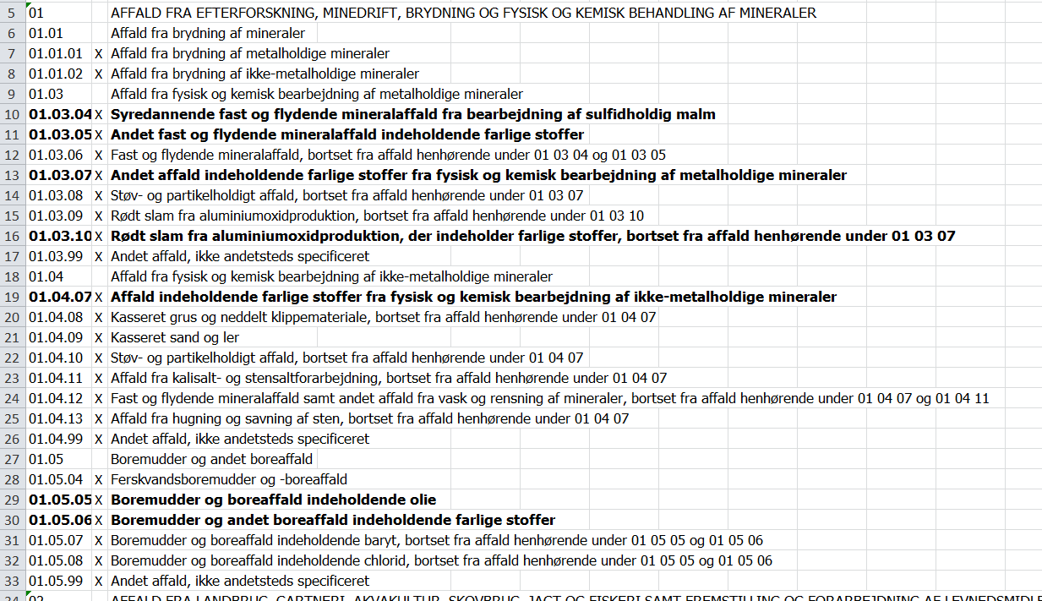
EAK-koder
Notes:
Hvad indberettes der?
Eksempler på EAK-koder → Fra affaldsbekendtgørelsen. Inddelt efter brancher.
Det fornemmer jeg, at I kender bedre?
Uddrag – tyve kapitler

Slide 9

Affaldsbehandling
Notes:
Vis CSV fil med indberetning

Slide 10
  Hvad kan vi bruge ADS til?
Tilsyn:
- Hvilket affald producerer virksomheden?
- Hvor meget affald producerer virksomheden? Har mængden ændret sig?
- Håndterer virksomheden farligt affald?
- Hvem afleverer virksomheden sit affald til?
- Hos hvilken virksomhed skal jeg tage på tilsyn?
Notes:
Hvad kan vi bruge ADS til?
Spørgsmål som jeg forestiller mig, at de kommunale medarbejdere er interesseret i. ADS kan give svar på disse spørgsmål – Er der andre ting inden (i forhold til data) som man som tilsynsmedarbejder gerne vil vide? (Så må jeg se, om jeg kan svare på, om det er noget vi kan).

Slide 11
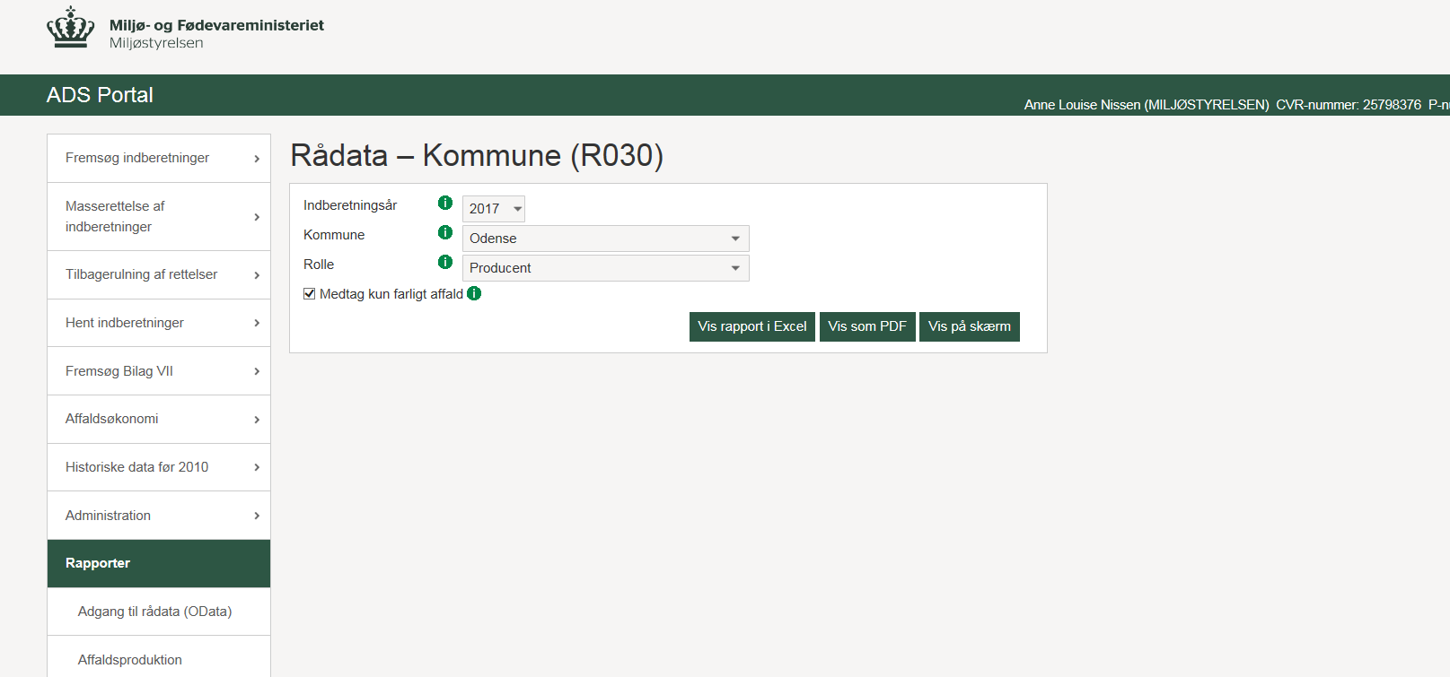
Notes:
Hvad kan vi bruge ADS til?
Lad mig starte med et eksempel: Hos hvilken virksomhed skal jeg tage på tilsyn? → Denne rapport.
Som kommune kan man udtrække rapporter. Der er mange at vælge imellem. Fx er denne her god til at danne overblik over, hvad alle (produktions)virksomheder i kommunen indberetter.
(Mindre virksomheder uden produkt-produktion, har kun husholdningslignende affald, og hvis deres affald indsamles med almindelig henteordning, vil det ikke kunne fremsøges særskilt i ADS.)
Kommenter på de forskellige valgmuligheder
Nogen gange sidder systemet fast – turde ikke forlade mig kun på det og bruge vores testsystem. Vi har hørt megen blandet kritik fra kommunerne gennem tiden, men ikke på dette punkt. →I må fortælle, hvis I oplever det.

Slide 12
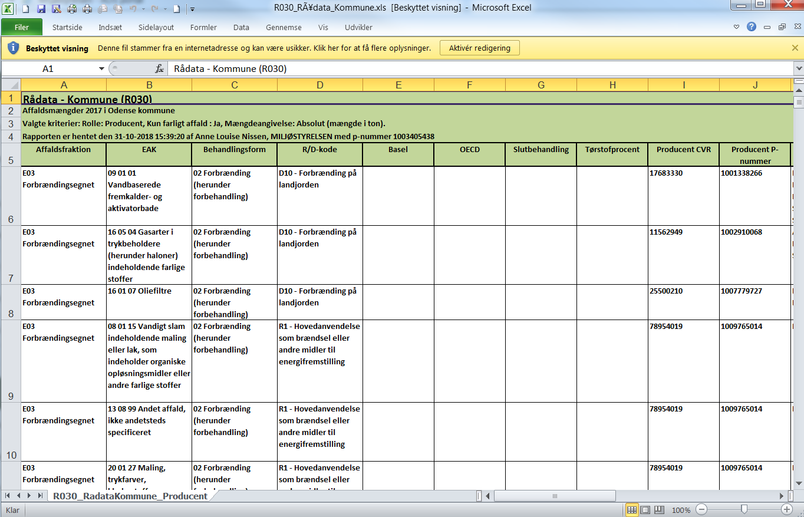
  Rapportudtræk: R030 - Rådata kommune
Notes:
Viser affaldstyper indberettet i kommunen, og hvem der har produceret det. → Gennemgå de forskellige kolonner.

Slide 13
Kan vi bruge data?
Producenten indberetter som udgangspunkt ikke selv.
Løbende kvalitetssikring
Klassificering af affald
Notes:
Hvad kan vi bruge ADS til?
Tilsynsmedarbejderen har brug for at vide, at de tal de slår virksomheden i hovedet med er korrekte → Vær opmærksom på, at virksomheden ikke selv har indberettet.
Troværdighed i forhold til, at producenten ikke selv forestår indberetningen → Sker på baggrund af vejning af indsamler. (De har selv interesse i at gøre dette af hensyn til afregning).
”…indberetter som udgangspunkt ikke selv…” →Undtagelsen er når producenten eksporterer affaldet ud af landet.
Løbende kvalitetssikring: Kvalitetssikrede data er mere troværdige. Fejl kan være mangler i indberetning, forkerte/upræcise koder, mængder. → Giver et godt overordnet billede.
Der er problemer angivelse af forkert producent: Modtagere, der peger på transportører som producent. → Så vil producentvirksomheden ikke fremgå af udtrækket fra ADS.
Kontrol af data fra tilsynsmedarbejderens side: Data må være udgangspunkt for en snak med producenten. Vigtigt at tilsynsmedarbejderen kan læse og forstå data (så lad os bruge lidt tid på det), og derfra bruge sin sunde fornuft på baggrund af kendskab til virksomheden.
Hjælp til at forstå data: Overblik over H og E koder, og EAK-koder
H og E, affaldsdatabekendtgørelsen: https://www.retsinformation.dk/Forms/R0710.aspx?id=194890
EAK, affaldsbekendtgørelsen (2015, bilag 1): https://www.retsinformation.dk/Forms/R0710.aspx?id=170349

Slide 14
  Hvordan trækker vi data ud?
Affaldsdataportalen: www.ads.mst.dk
Notes:
Hvordan trækker vi data ud?
Testside til brug for præsentation: https://test.ads.mst.dk/Default.aspx

Slide 15
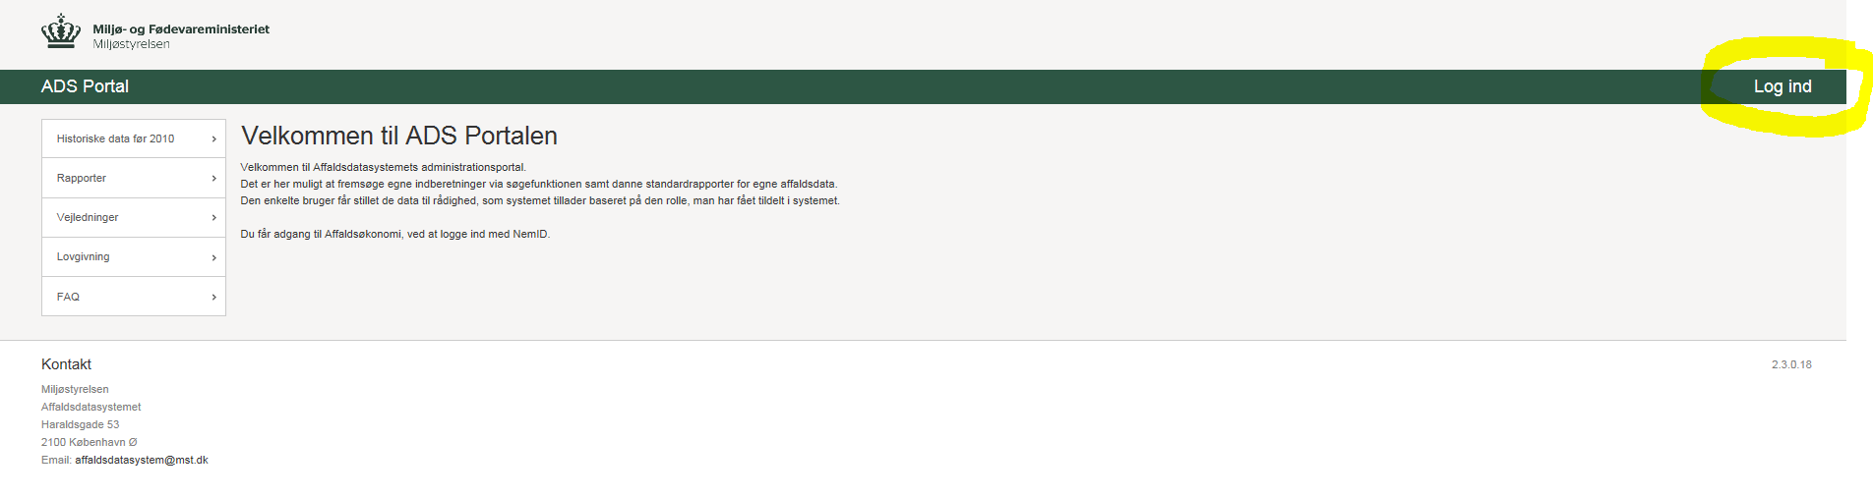
Affaldsdataportalen: www.ads.mst.dk
Notes:
Kommunerne er oprettet med digital signatur som bruges ved login (tal med din affaldskollega. Hvis tvivl eller mangler, kontakt Email: affaldsdatasystem@mst.dk

Slide 16
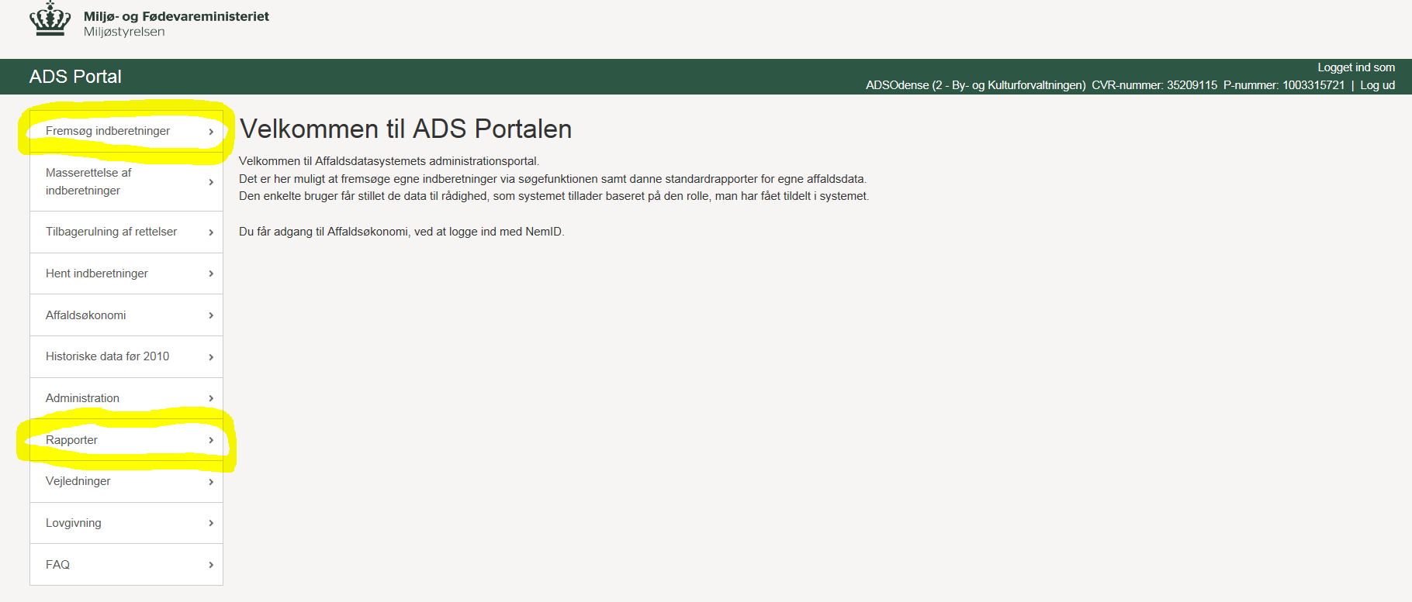
Notes:
To faner, der er særlig relevante for kommunerne. Først kigger vi på ”fremsøg indberetninger”.
Hvis man hører til dem, der synes at rapporterne er lidt uoverskuelige lige nu, kan det være et sted at gå hen.
Evt. vis denne gennemgang først, og prøv derefter flere eksempler direkte på nettet efterfølgende.

Slide 17
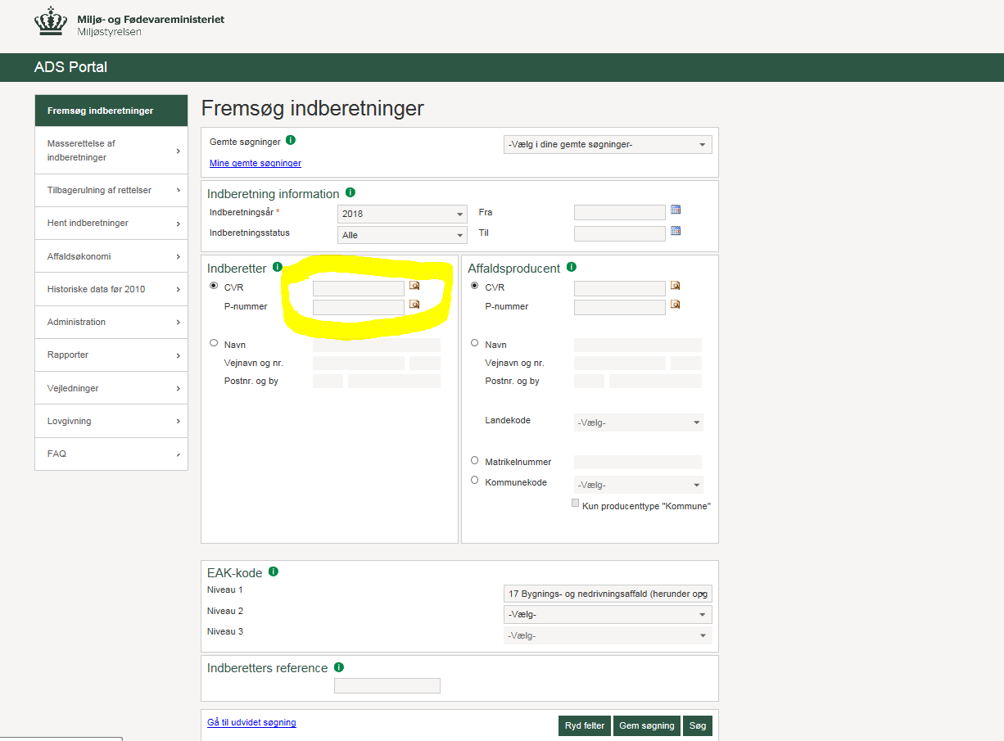
Notes:
Kan søge på en række relevante kriterier – fx CVR- og p-nummer for virksomheden, som man skal på tilsyn hos.
Kan fremsøge de nyeste data, der er indberettet. → Kommenter på vores kvalitetssikring: Vi er typisk færdige med kvalitetssikring ca. 1 år efter indberetning. → Hvad betyder det for, hvordan kommunen kan bruge data? (skæve EAK-koder, manglende mængder, men et rigtig godt fingerprej.
OBS: Vi kan også bruge kommunernes tilbagemelding, hvis de ser fejl og mangler i rapporteringen.

Slide 18
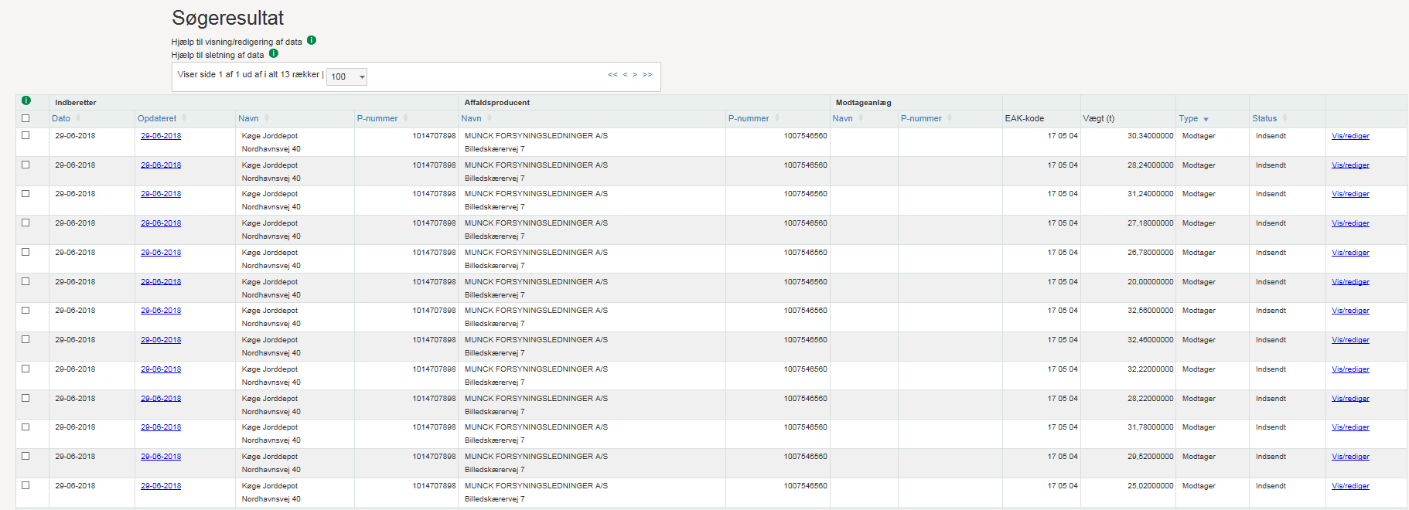
Notes:
Eksempel på dataudtræk – tal om, hvad vi ser. Nævn alle kolonner.
Kan kommunen redigere? → Vores forventninger til det. (Kan rette frem til og med juni det efterfølgende år jf. affaldsdata-bekendtgørelsen)
EAK-koder kommer fra bilag 2 i Affaldsbekendtgørelsen. OBS! opdateret i 2015.

Slide 19
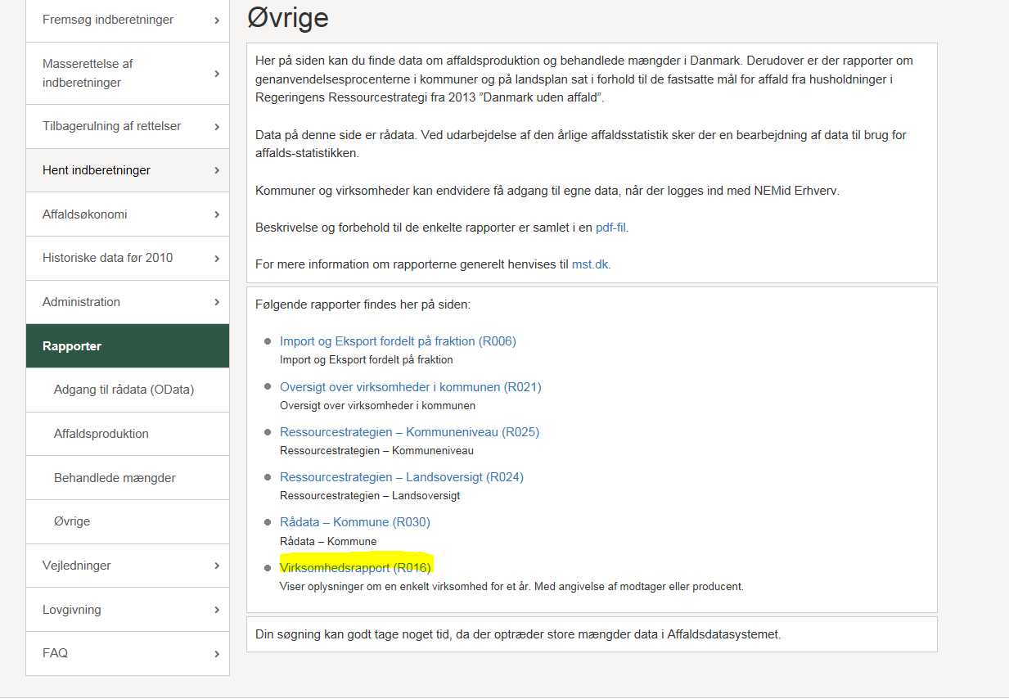

Slide 20
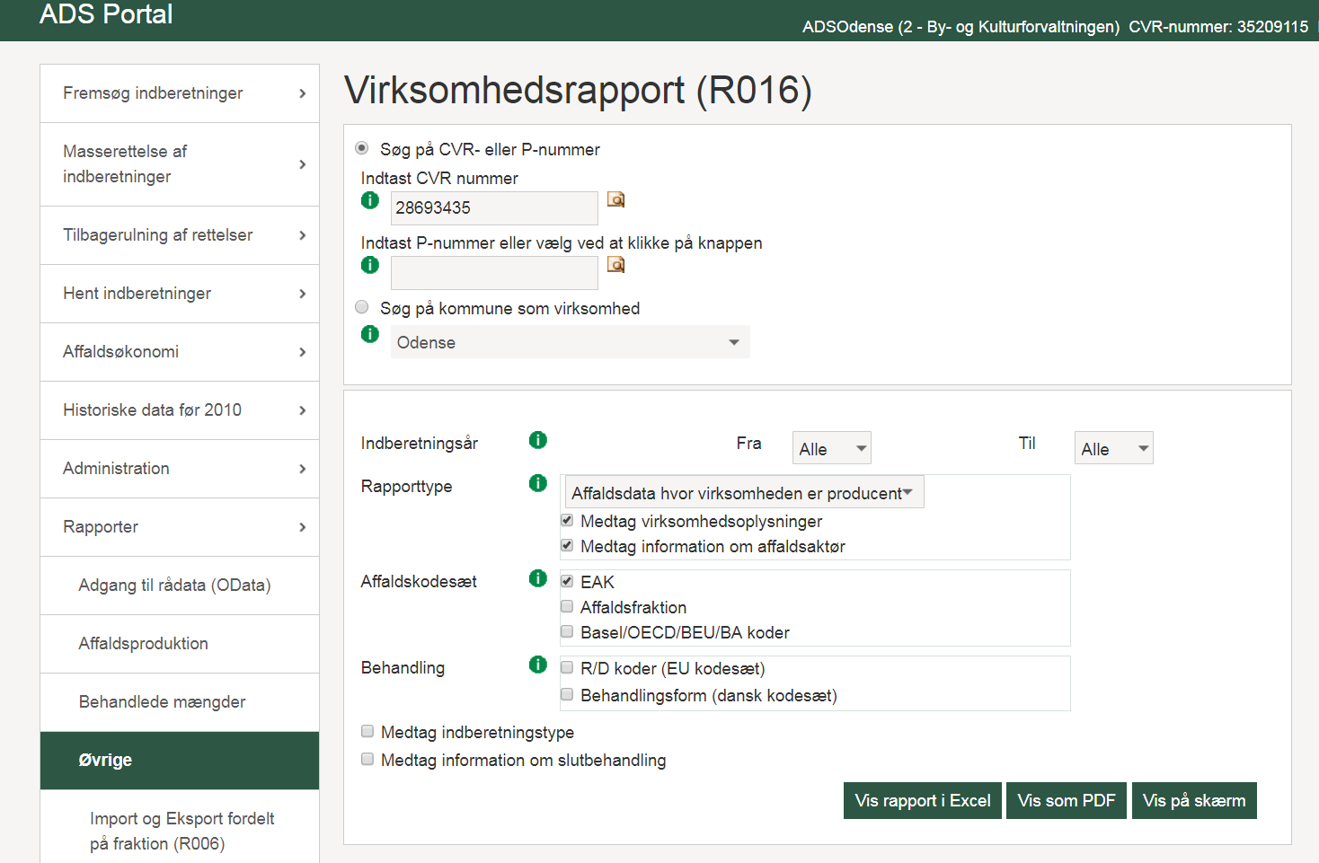

Slide 21
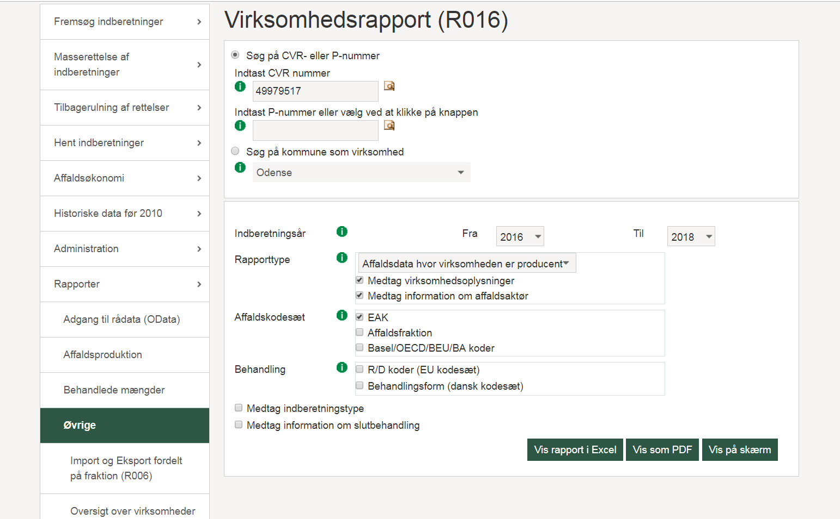
Notes:
Muligt at udtrække flere rapporter – jeg tror ”Virksomhedsrapport 016” under ”øvrige” er mest relevant for jer.
De andre rapporter kan være relevante for jeres affalds-kollegaer, der kigger på hvor meget affald, der går til genanvendelse.
Flere mulige formater – exceludtræk fungerer godt. → Stort set ens informationer, men bedre setup og ikke mulighed for at rette i data.
De enkelte kommuner har rettigheder tilpasset dem.

Slide 22
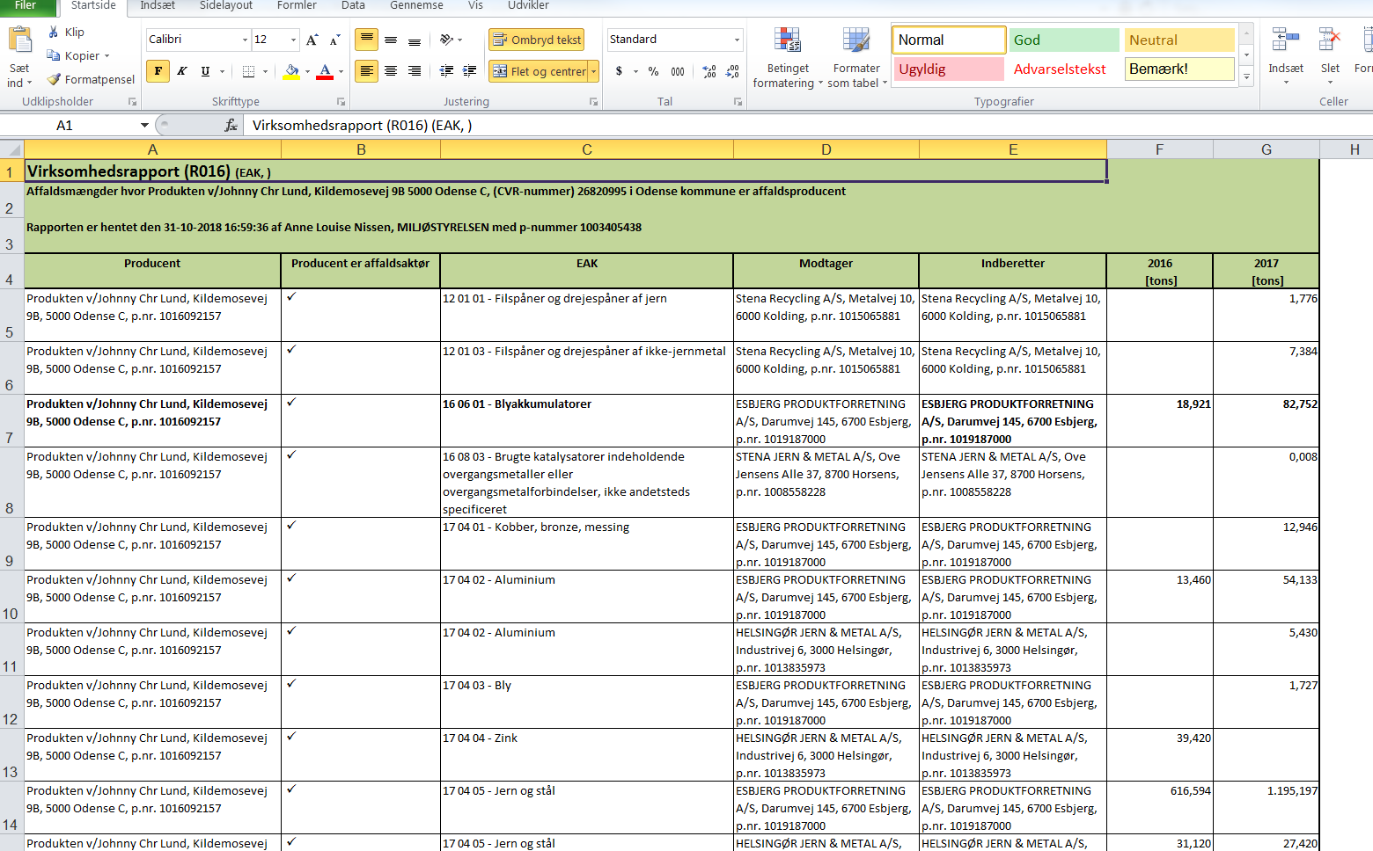
Notes:
Virksomhedsrapport R016

Slide 23
Tak for i dag!
Anne Nissen & Ellen Nissen
Miljøstyrelsen
Cirkulær Økonomi og affald
Haraldsgade 53 – 2100 København Ø
Tlf. 7254 8181
Mail: affaldsdatasystem@mst.dk
Miljøstyrelsen
Affaldsdatasystemet
Side 23

Slide 25
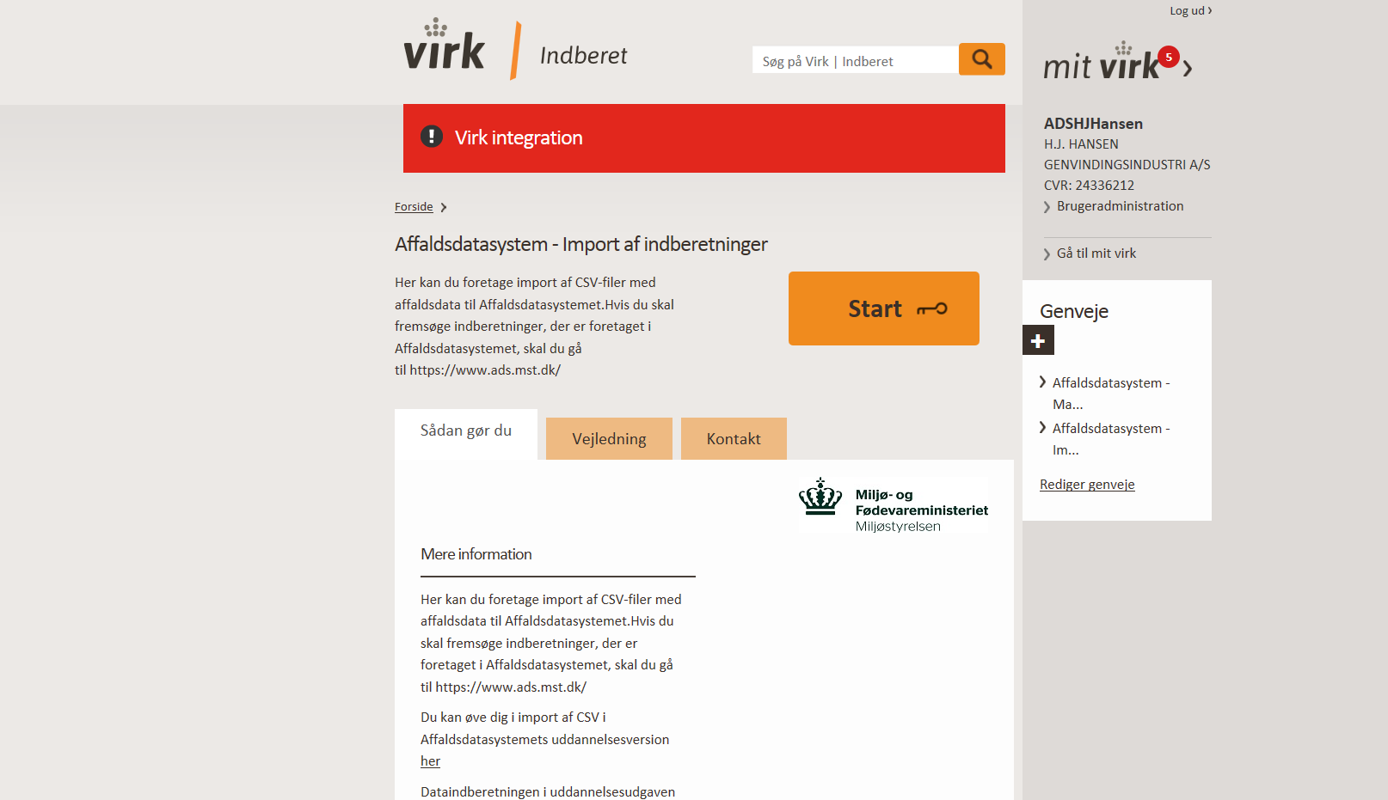
Notes:
Side til upload af CSV-filer og også til manuel indberetning. → Det er en side affaldshåndtørerne skal bruge.
https://indberet.integration.virk.dk/myndigheder/stat/MST/Affaldsdatasystem_-_Import_af_indberetninger

